Slide 1




Slide 2





Luật chơi:
Mỗi bạn nhỏ dưới đây có một thử thách nhỏ cho các em. Các em hãy chọn người đưa ra thử thách cho mình và hoàn thành nó nhé! Chúng ta cùng thi đua xem bạn nào có trì nhớ tốt nhất nào!
Notes:
Gv kích vào từng hình ảnh để đến slide câu hỏi. Nhấn vào khung chữ Thử tài trí nhớ đến đến bài mới

Slide 3

1. Muốn so sánh hai phân số khác mẫu số ta làm như thế nào?
Muốn so sánh hai phân số khác mẫu số ta có thể quy đồng mẫu số hai phân số đó, rồi so sánh hai phân số cùng mẫu số.
Notes:
Nhấn vào hình ảnh trên câu hỏi để quay lại slide trò chơi

Slide 4

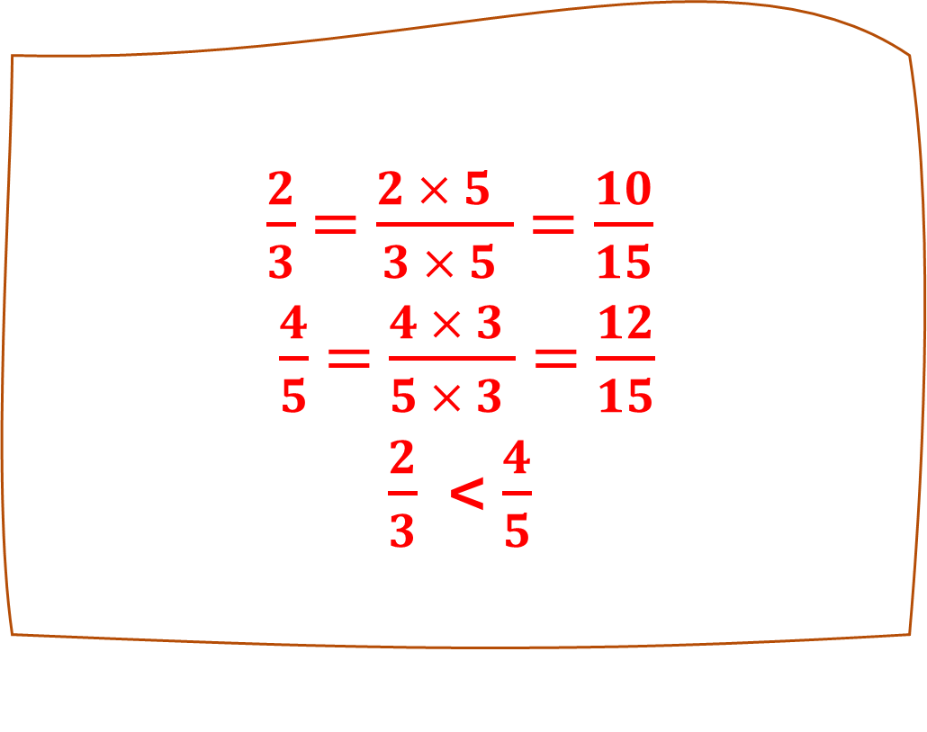
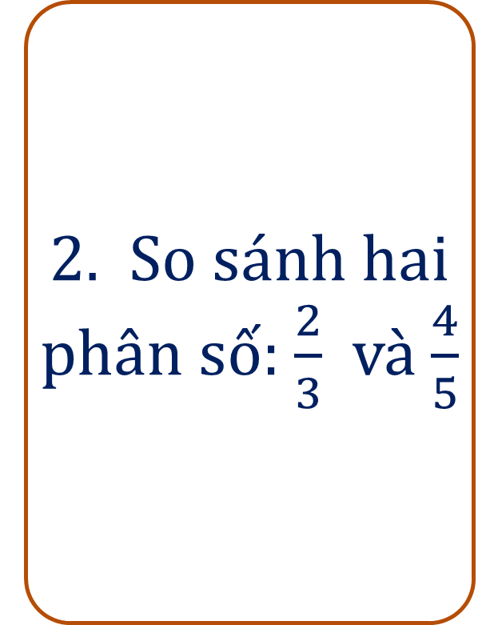
2. So sánh hai phân số: $\frac{2}{3}$ và $\frac{4}{5}$
$\frac{2}{3}$ $=$ $\frac{2 × 5 }{3 × 5 }$ $=$ $\frac{10}{15}$
$\frac{4}{5}$ $=$ $\frac{4 × 3 }{5 × 3 }$ $=$ $\frac{12}{15}$
$\frac{2}{3}$ < $\frac{4}{5}$
Notes:
Nhấn vào hình ảnh trên câu hỏi để quay lại slide trò chơi

Slide 5
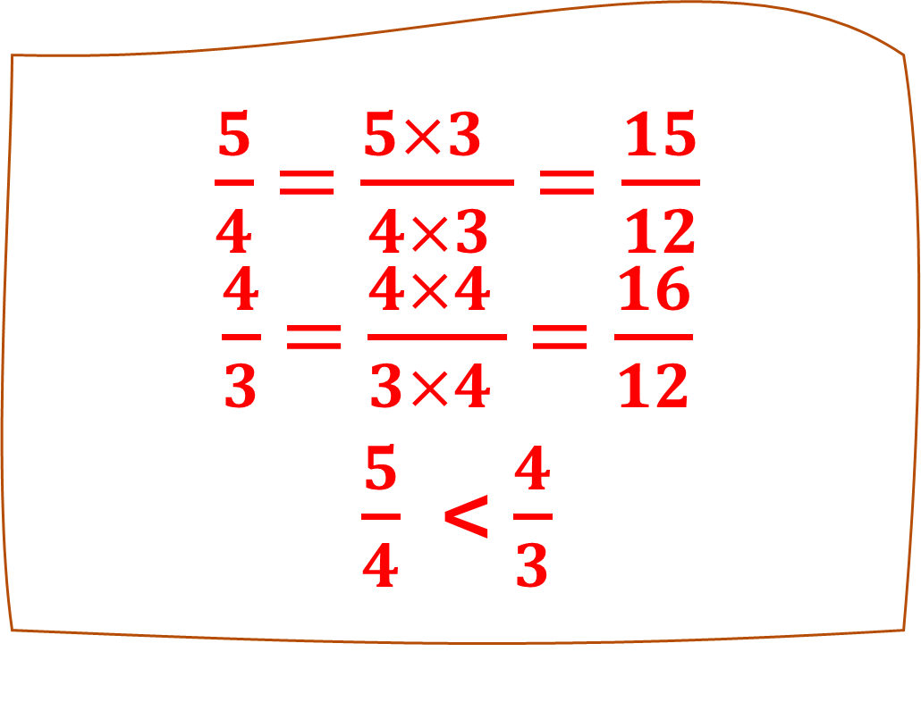

3. So sánh hai phân số: $\frac{5}{4}$ và $\frac{4}{3}$
$\frac{5}{4}$ $=$ $\frac{5×3 }{4×3 }$ $=$ $\frac{15}{12}$
$\frac{4}{3}$ $=$ $\frac{4×4 }{3×4 }$ $=$ $\frac{16}{12}$
$\frac{5}{4}$ < $\frac{4}{3}$
Notes:
Nhấn vào hình ảnh trên câu hỏi để quay lại slide trò chơi

Slide 6






Slide 7


Slide 8


Slide 9
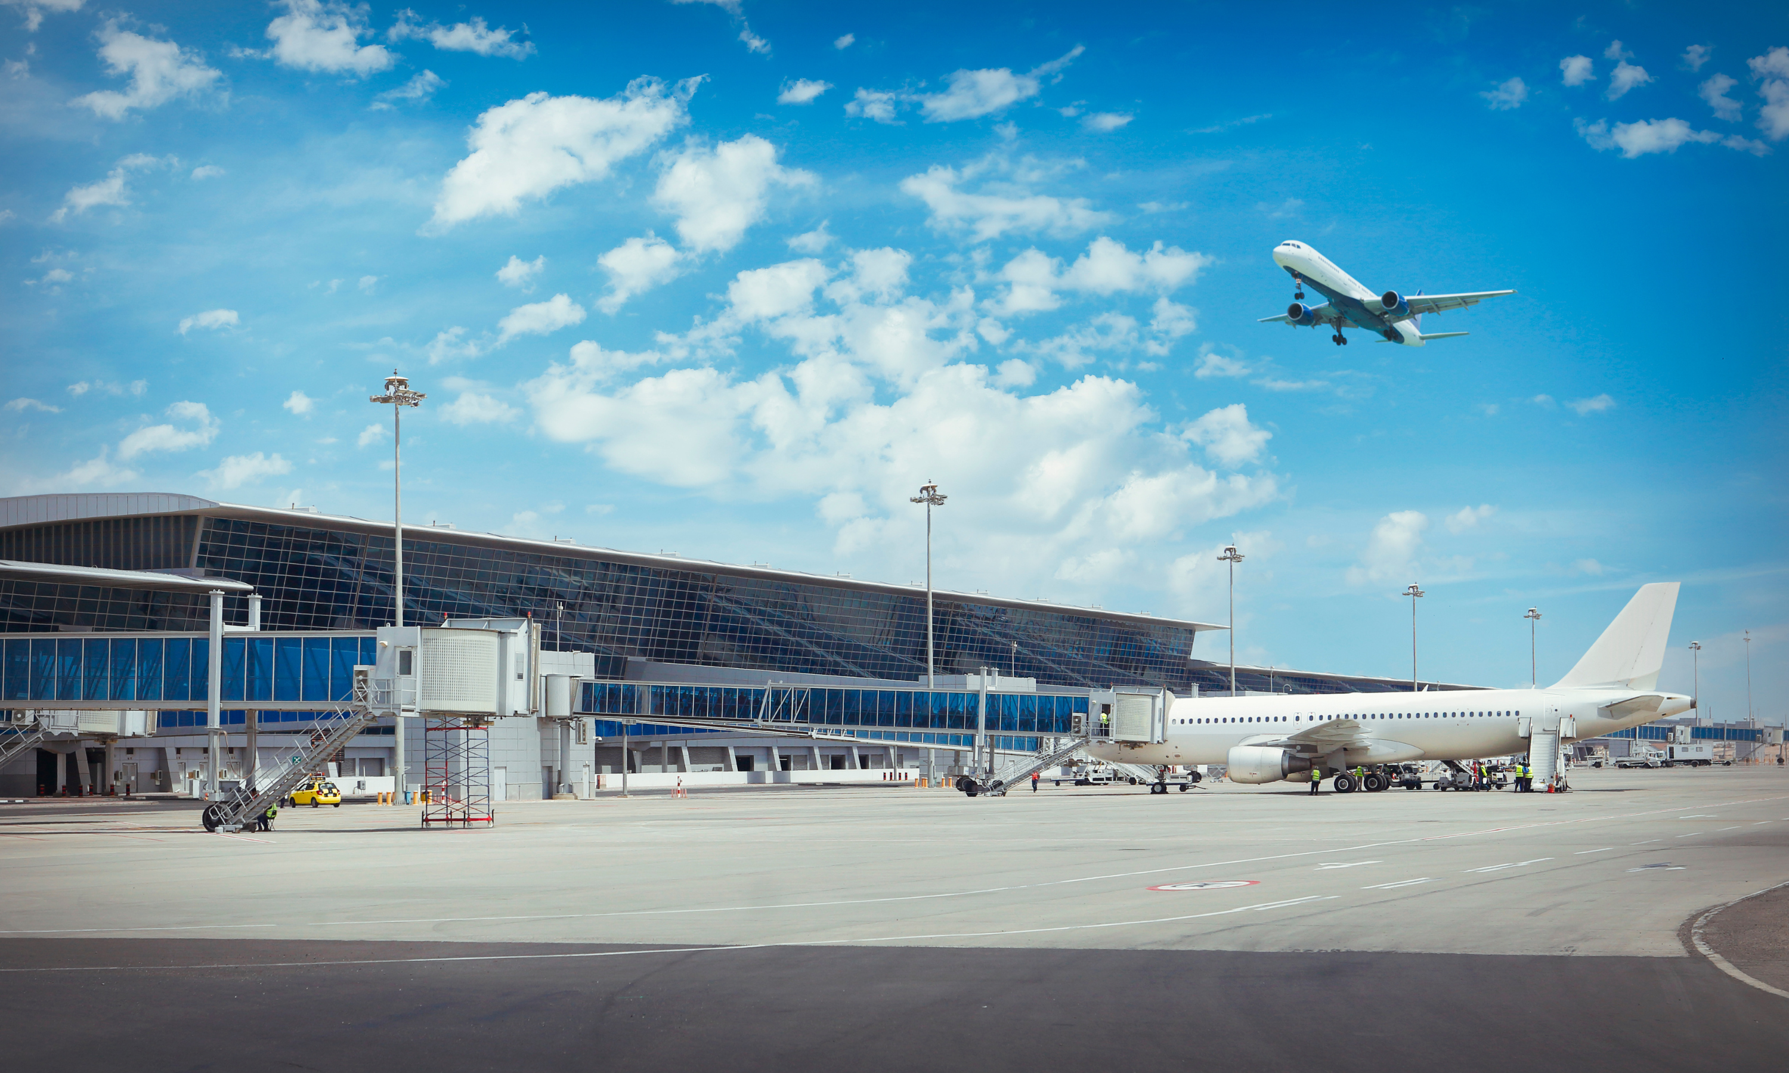


Hãy khám phá các địa danh trên đất nước Việt Nam
bằng cách vượt qua các chặng nhé!
BẮT ĐẦU

Slide 10
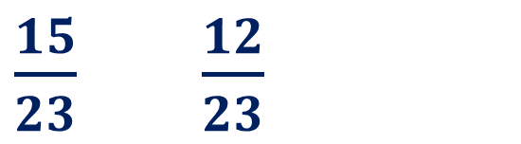
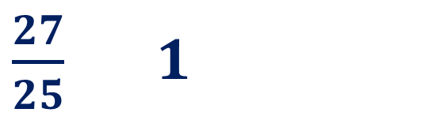
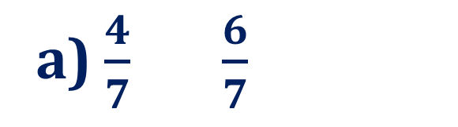
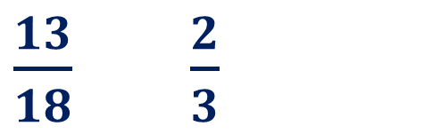
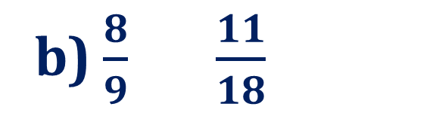
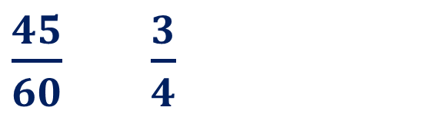
1
>, <, = ?
a) $\frac{4}{7}$ $\frac{6}{7}$
$\frac{15}{23}$ $\frac{12}{23}$
$\frac{45}{60}$ $\frac{3}{4}$
>
?
?
<
=
?
b) $\frac{8}{9}$ $\frac{11}{18}$
$\frac{13}{18}$ $\frac{2}{3}$
$\frac{27}{25}$ $1$
>
>
?
?
?
>

Slide 11


Slide 12
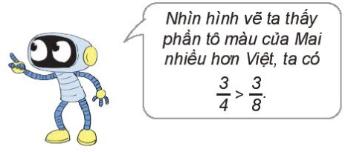
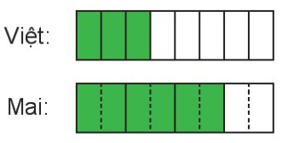
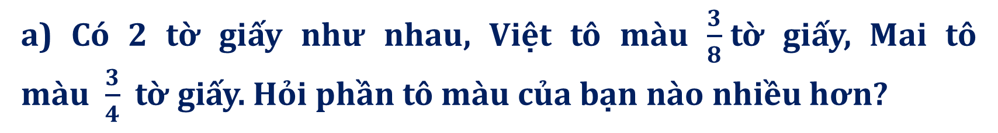
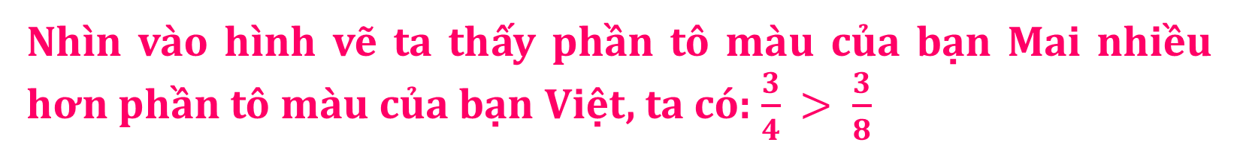
2
a) Có 2 tờ giấy như nhau, Việt tô màu $\frac{3}{8}$tờ giấy, Mai tô màu $\frac{3}{4}$ tờ giấy. Hỏi phần tô màu của bạn nào nhiều hơn?
Nhìn vào hình vẽ ta thấy phần tô màu của bạn Mai nhiều hơn phần tô màu của bạn Việt, ta có: $\frac{3}{4}$ $>$ $\frac{3}{8}$
Hai phân số có cùng tử số, phân số nào có mẫu số bé hơn thì phân số đó lớn hơn.

Slide 13
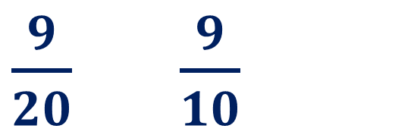
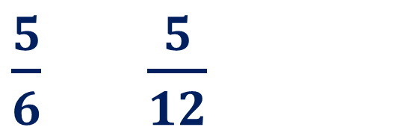
2
b) >, <, = ?
$\frac{5}{6}$ $\frac{5}{12}$
$\frac{9}{20}$ $\frac{9}{10}$
>
?
<
?

Slide 14
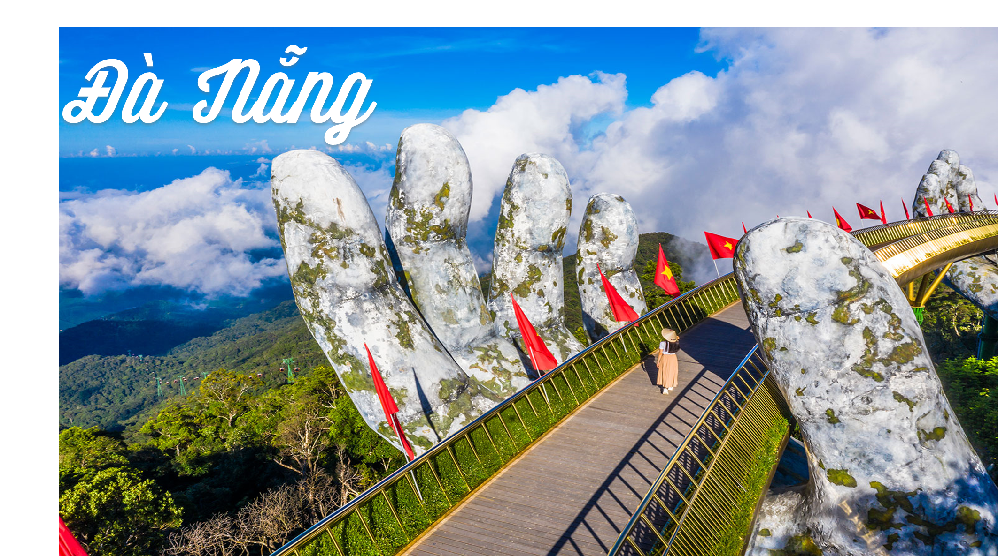

Slide 15
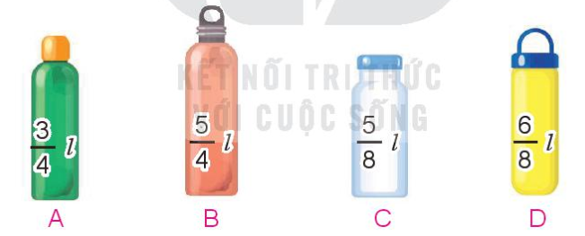
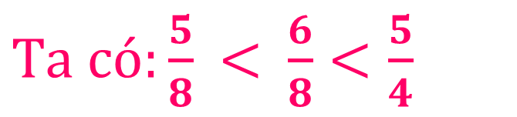
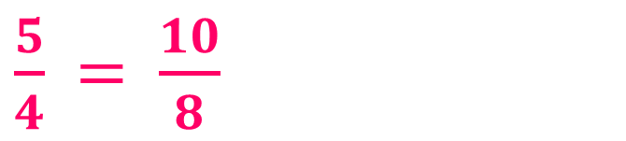
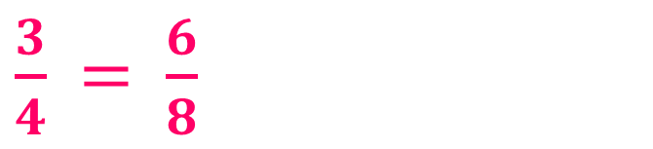
3
Lượng nước đang có trong các bình A, B, C, D được ghi ở mỗi bình (như hình vẽ). Hỏi bình nào có lượng nước ít nhất?
$\frac{3}{4}$ $=$ $\frac{6}{8}$
$\frac{5}{4}$ $=$ $\frac{10}{8}$
$Ta có:\frac{5}{8}$ $<$ $\frac{6}{8}<\frac{5}{4}$

Slide 16


Slide 17
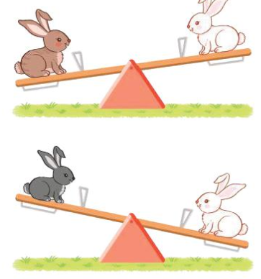

4
Chọn câu trả lời đúng.
Mỗi bạn thỏ đen, thỏ nâu, thỏ trắng có cân nặng là một trong ba số đo $\frac{13}{2}$ kg, $\frac{21}{6}$ kg, $\frac{37}{6}$ kg. Biết các bạn thỏ ngồi lên cầu thăng bằng như hình vẽ.
Thỏ trắng cân nặng là:
A. $\frac{13}{2}$ kg
B. $\frac{21}{6}$ kg
C. $\frac{37}{6}$ kg

Slide 18

Ta có $\frac{13}{2}$ = $\frac{39}{6}$ nên $\frac{21}{6}$ < $\frac{37}{6}$ < $\frac{13}{2}$
Quan sát hình vẽ ta thấy: thỏ nâu nặng hơn thỏ trắng, thỏ đen nhẹ hơn hơn thỏ trắng.
Vậy cân nặng của các bạn thỏ từ nhẹ nhất đến nặng nhất là: thỏ đen, thỏ trắng, thỏ nâu
Vậy cân nặng của thỏ trắng là: $\frac{37}{6}$ kg.
Chọn đáp án C.

Slide 19


Slide 20


Chúc mừng bạn
đã khám phá các địa danh
trên đất nước Việt Nam

Slide 21

Ghi nhớ nội dung bài học
Làm bài tập trong VBT Toán
Chuẩn bị bài sau

